Slide 1
Mini-redis

Slide 2
AOF
将每条指令写入log.txt（仅主节点）
启动server时从log.txt读取指令进行恢复

Slide 3
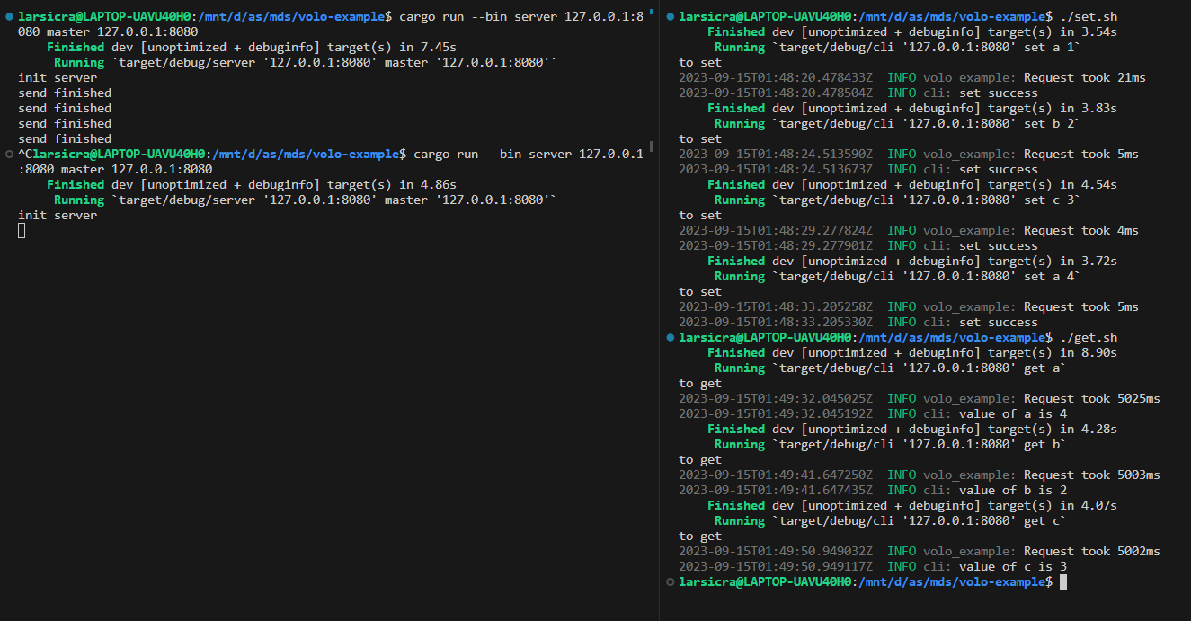
AOF

Slide 4
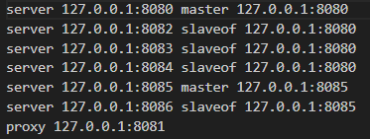
主从
通过命令行参数确定为主/从节点
从节点启动时，向其对应的主节点发送slave指令，确定联系
执行脚本servers.sh时从配置文件setting.txt中确定主从节点/proxy

Slide 5
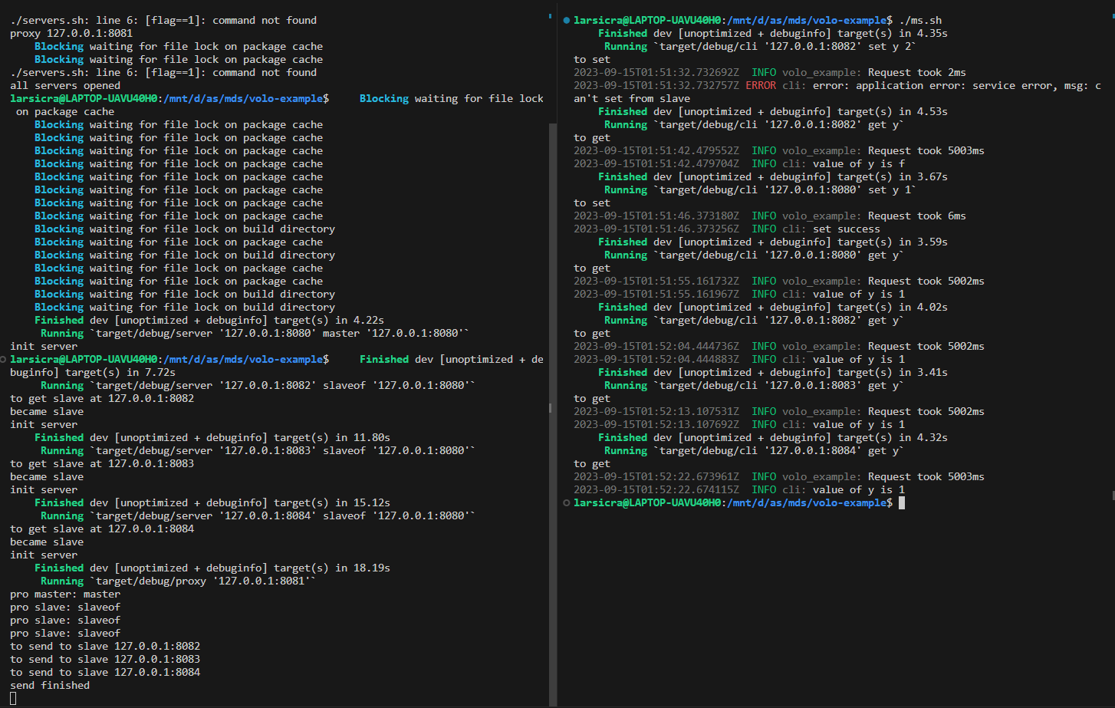
主从

Slide 6
cluster
启动proxy时，从配置文件确定主从节点

Slide 7
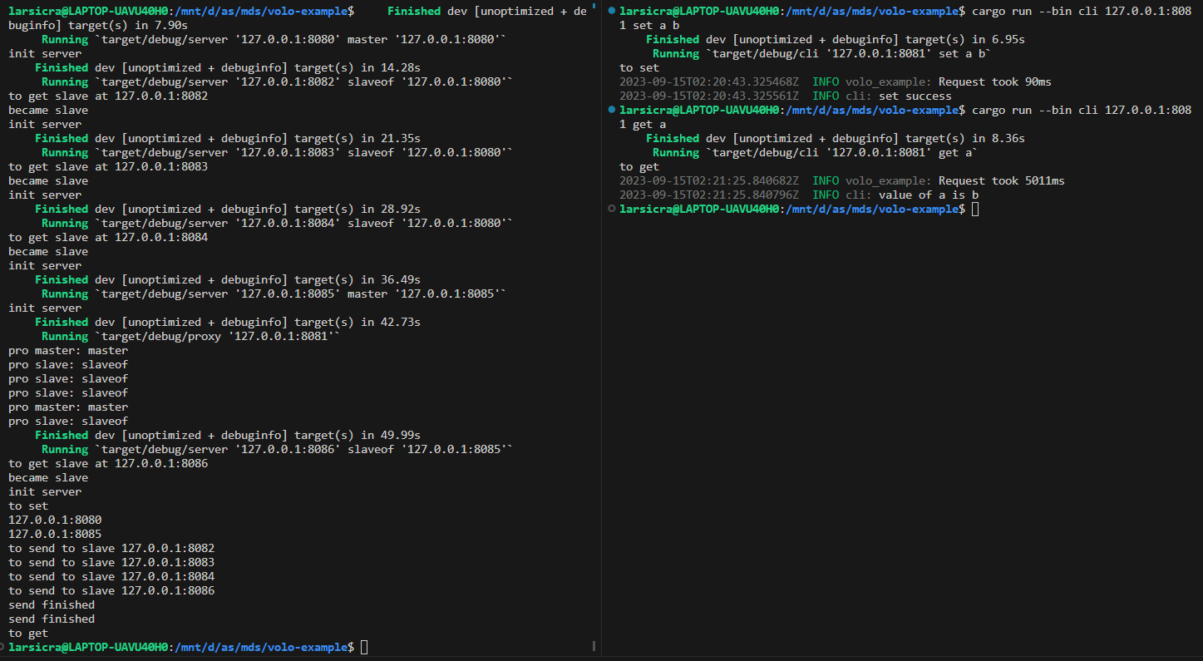
cluster

